Slide 1
2020年暑期社会实践师生差旅审批系统使用说明
Notes:
此页可以删除

Slide 2

系统移植入数字交大平台
电脑端：my.sjtu.edu.cn
手机端：
交我办app

Slide 3
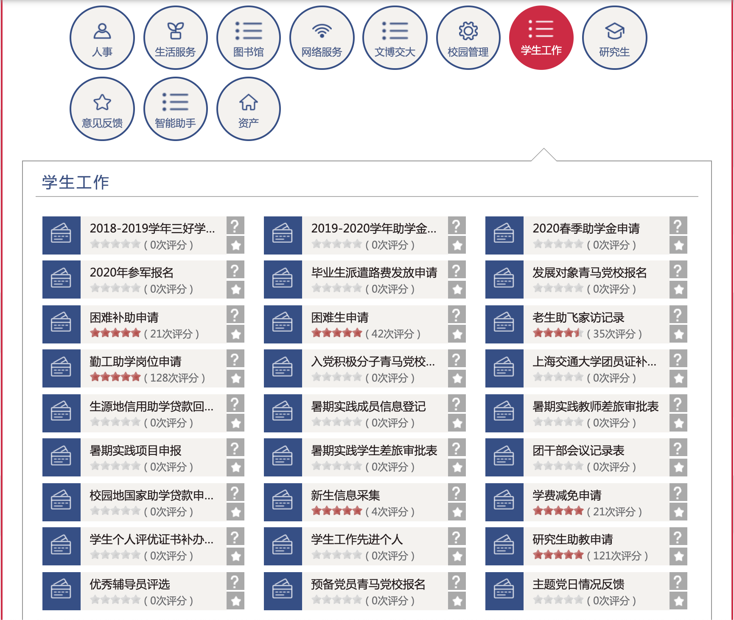
电脑端数字交大界面入口

Slide 4
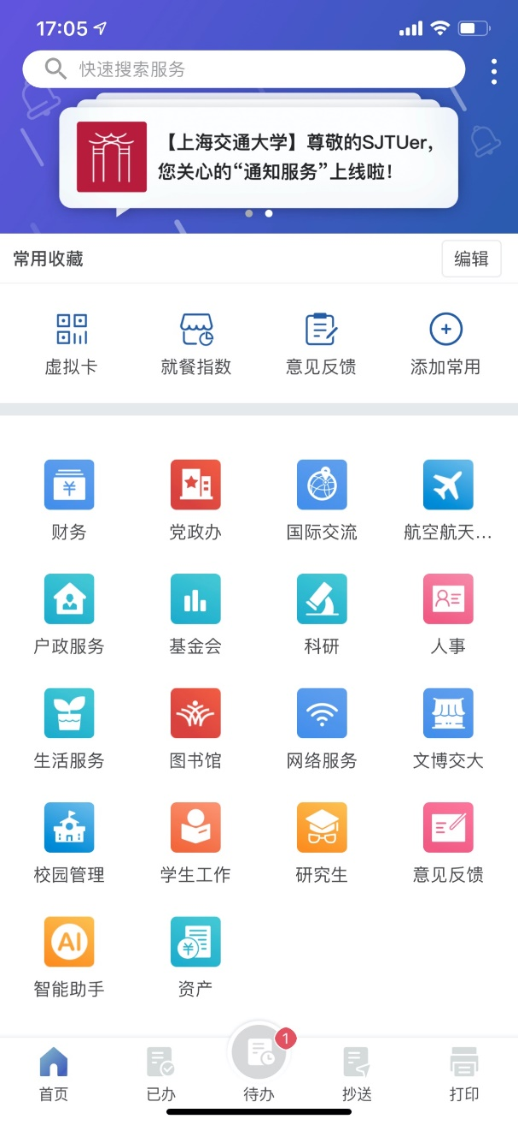
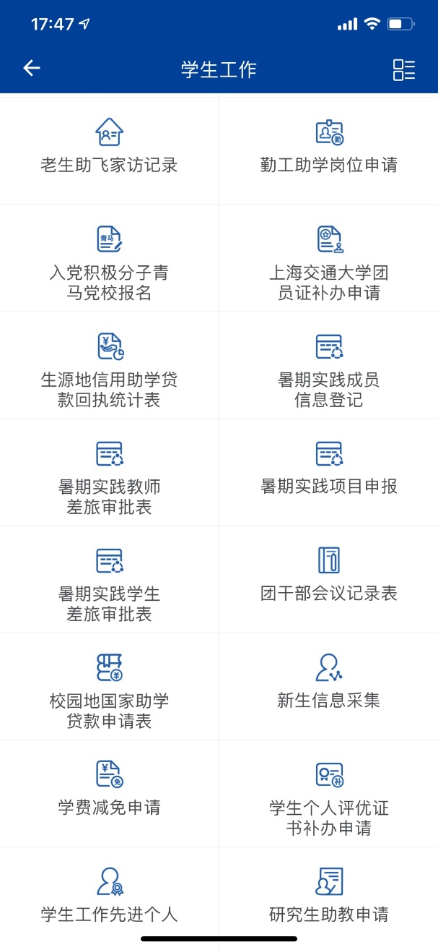
手机端交我办界面入口

Slide 5
1. 教师差旅审批
教师也可通过点击以下链接或扫描右边二维码，
进行表单填写
https://ssc.sjtu.edu.cn/f/e38cdb6c?locale=zh
教师差旅审批表

Slide 6
1. 教师差旅审批
实施实践师生出差审批制度，原则上由学校经费支持的实践项目，均须事前审批报备。经审批后，按照学校相关标准和要求予以交通费、住宿费、差旅补贴等方面的支持和保障，原则上，所有社会实践带队教师，均报销差旅费用，发放差旅补贴
请各位老师依实际情况，本着经济、方便、安全的原则，提前一周以上，尽可能早的，在学校相应标准内，选择航班、火车和住宿，经审批后，所选交通、住宿由携程相应的旅行社代为预订，无需各位老师垫付，由学校统一结算。各位老师根据预订短信，按时出行即可
如乘飞机出行，请保留登机牌，作为报销依据，假期结束后交至报销单位，请勿在机场自行打印行程单
乘火车出行，如自行打印火车票，请留存交回报销单位，作为报销依据

Slide 7
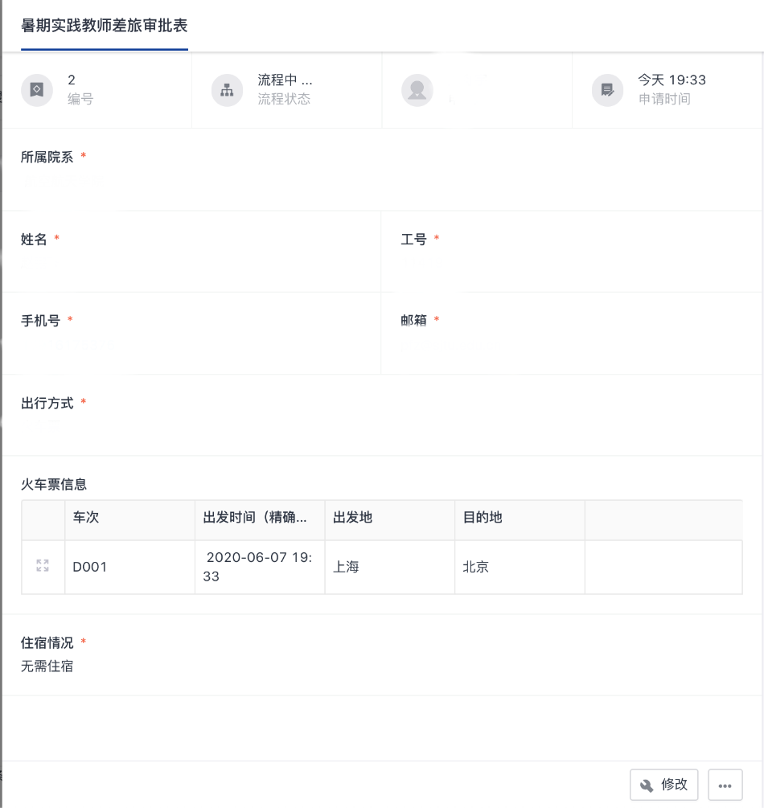
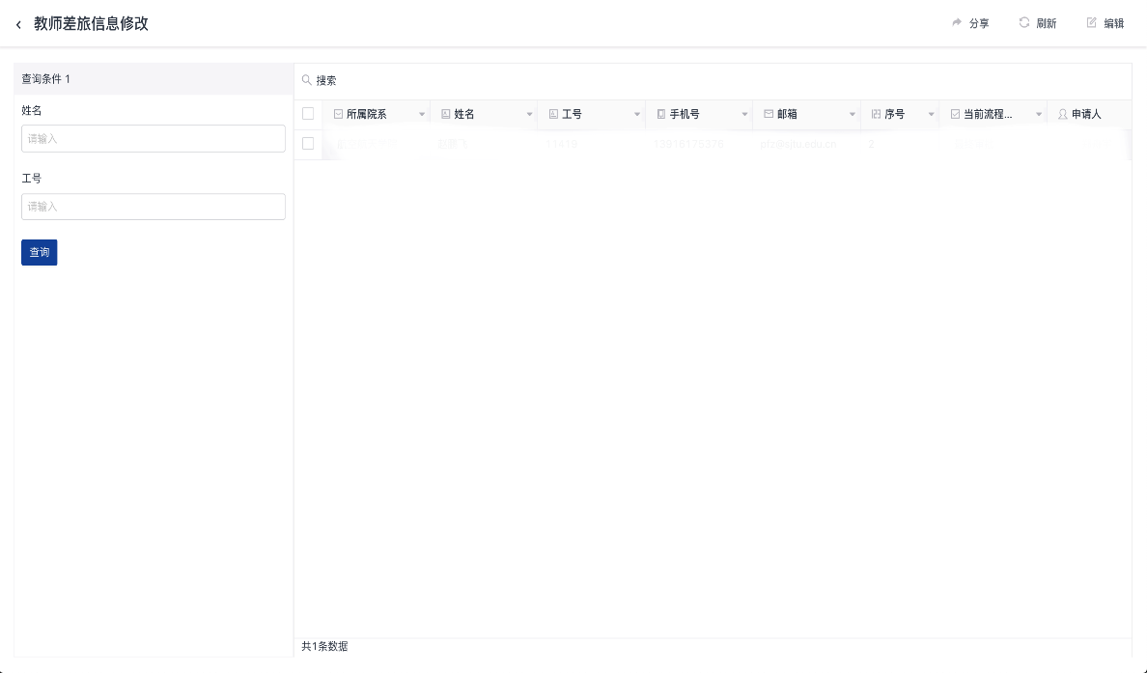
1. 教师差旅审批
审批信息查看和修改
如需查看或修改相应信息，请点击以下链接，根据姓名和工号进行查看修改
https://ssc.sjtu.edu.cn/s/af80fc90

Slide 8
2. 学生差旅审批
教师也可通过点击以下链接或扫描右边二维码，
进行表单填写
https://ssc.sjtu.edu.cn/f/e38cdb6c?locale=zh
学生差旅审批表

Slide 9
2. 学生差旅审批
实施学生出差审批制度，原则上由学校经费支持的实践项目，均须事前审批报备。经审批后，按照学校相关标准和要求予以交通费、住宿费、差旅补贴等方面的支持和保障。需要注意的是，请同学们认真核算，全部实践团成员的交通、住宿费用总额是否在学校支持的实践经费预算内。
请同学依实际情况，本着经济、方便、安全的原则，提前一周以上，尽可能早的，在学校相应标准内，选择航班、火车和住宿，经审批后，所选交通、住宿由携程相应的旅行社代为预订，无需各位同学垫付，由学校统一结算。各位同学根据预订短信，按时出行即可。
如乘飞机出行，请保留登机牌，作为报销依据，假期结束后交至报销单位，请勿在机场自行打印行程单
乘火车出行，如自行打印火车票，请留存交回报销单位，作为报销依据

Slide 10
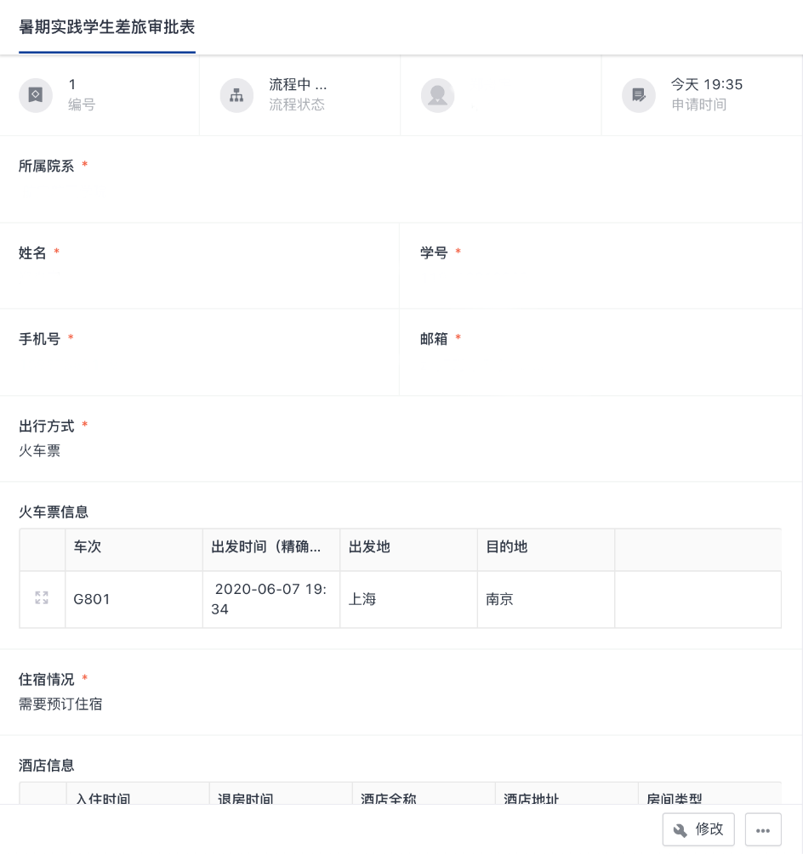
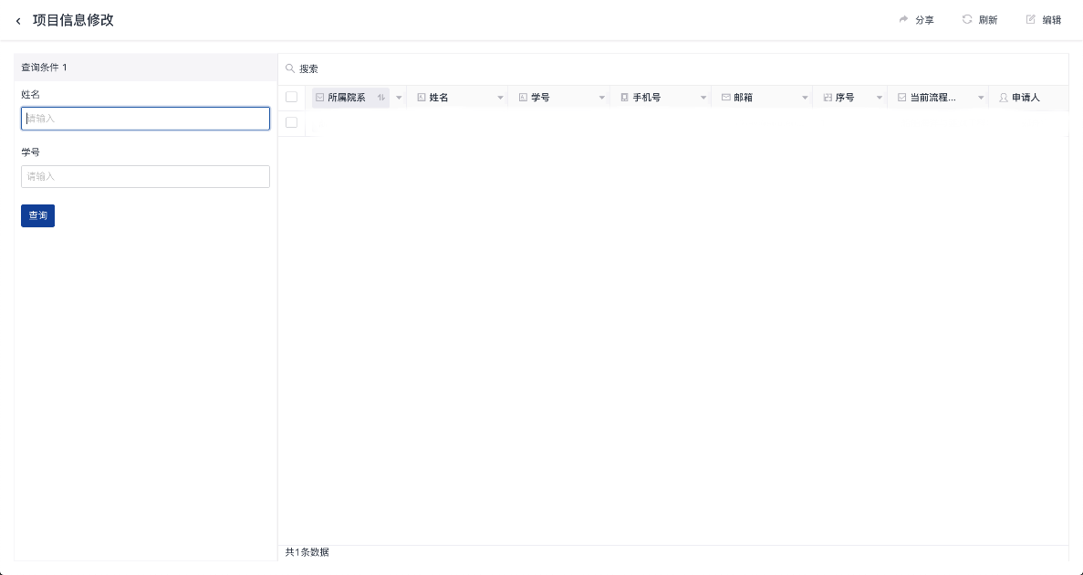
2. 学生差旅审批
审批信息查看和修改
如需查看或修改相应信息，请点击以下链接，根据姓名和学号进行查看修改
https://ssc.sjtu.edu.cn/s/c0fdf84a

Slide 11
差旅信息一经填报审批，如无特殊情况，不允许改签改期。如出现特殊情况，需要改签，请教师提前联系13916175376走改期审批；请学生联系所在学院团委书记走改期审批。
如个人原因改签，相关费用由个人承担。

Slide 12
2020年暑期社会实践师生差旅审批系统使用说明
Notes:
此页可以删除

